Slide 1
APRESENTAÇÃO
A Secretaria da Educação, por meio do programa CIPAVE (Comissões Internas de Prevenção a Acidentes e Violência Escolar), em parceria com as demais Secretarias do Governo do Estado do Rio Grande do Sul busca, através deste programa:

Slide 2
Identificar situações de violência, acidentes e causas;
Definir a frequência e a gravidade com que ocorrem;
Averiguar a circunstância em que ocorrem estas situações;
Planejar e recomendar formas de prevenção;

Slide 3
QUEM COMPÕE A CIPAVE NAS ESCOLAS?
ALUNOS;
PAIS;
PROFESSORES;
FUNCIONÁRIOS;
DIREÇÃO,

Slide 4
Ações de Prevenção a Violência realizadas em 1255 Escolas Estaduais de março a junho/16

Slide 5
Ações Preventivas realizadas em 1797 Escolas Estaduais de julho a dezembro/16

Slide 6
AÇÃO DOS PARCEIROS Cipave no Estado
TIPO DE AÇÃO | VISITAS 1º SEMESTRE | VISITAS 2º SEMESTRE
VISITAS DE ORIENÇÃO DA BM | 1462 | 2428
VISITAS DE ORIENTAÇÃO DA PC | 291 | 473
VISITAS DE ORIENTAÇÃO BOMBEIROS | 262 | 291
VISITAS DE ORIENTAÇÃO MP, PGE, JUDICIÁRIO, OAB E DEFENSORIA. | 571 | 386
VISITAS DE ORIENTAÇÃO DA SAÚDE (MUNICIPAL E ESTADUAL) | 2596 | 5224
VISITAS DE ORIENTAÇÃO DO CONSELHO TUTELAR | 260 | 3679
VISITAS DE ORIENTAÇÃO DE GUARDAS MUNICIPAIS E AGENTES DE TRÂNSITO DOS MUNICÍPIOS | 380 | 515
VISITAS DE ONGS, CRAS, CREAS E ENTIDADES PRIVADAS | 430 | 1556
TOTAL DE AÇÕES | 6252 | 14552

Slide 7
Amostragem: Comparativo entre 100 escolas aleatórias em todo Estado
Tipo de ocorrência | 1º sem. escolas | 2º sem. escolas | Diferença
Indisciplina em sala com registro | 712 | 274
Agressão verbal aos servidores | 172 | 115
Agressão física aos servidores | 3 | 2
Roubos, furtos e outras violências em torno da escola. | 229 | 43
Furtos e arrombamentos na escola | 12 | 9
Violência física entre alunos | 175 | 71
Posse, uso ou tráfico de drogas na escola. | 12 | 2
Bullying | 74 | 104
Pichação, depredação, dano na escola. | 37 | 97
Acidentes de transito no entorno envolvendo alunos | 17 | 2
Total de casos de violências registrados | 1443 | 719

Slide 8
TOTAL DE CIPAVES CONSTITUIDAS de 2015 até 4/2017 CIPAVES – 2290 - TOTAL escolas NO ESTADO – 2.555
COORDENADORIA/SEDE | Nº DE ESCOLAS | Nº DE CIPAVES
1ª PORTO ALEGRE | 255 | 91
2ª SÃO LEOPOLDO | 169 | 169
3ª ESTRELA | 88 | 88
4ª CAXIAS DO SUL | 122 | 122
5ª PELOTAS | 129 | 110
6ª SANTA CRUZ DO SUL | 106 | 105
7ª PASSO FUNDO | 125 | 125
8ª SANTA MARIA | 108 | 62
9ª CRUZ ALTA | 45 | 40
10ªURUGUAIANA | 63 | 63
11ªOSÓRIO | 102 | 102
12ªGUAIBA | 95 | 64
13ªBAGÉ | 65 | 65
14ªSANTO ANGELO | 38 | 38
15ªERECHIM | 113 | 113
16ªBENTO GONÇALVES | 76 | 76
17ªSANTA ROSA | 78 | 58
18ªRIO GRANDE | 41 | 25
19ªLIVRAMENTO | 57 | 22
20ªPALMEIRA DAS MIS | 91 | 91
21ªTRÊS PASSOS | 75 | 60
23ªVACARIA | 30 | 30
24ªCACHOEIRA DO SUL | 52 | 40
25ªSOLEDADE | 48 | 48
27ªCANOAS | 80 | 80
28ªGRAVATAÍ | 90 | 55
32ªSÃO LUIZ GONZAGA | 54 | 54
35ªSÃO BORJA | 35 | 35
36ªIJUÍ | 62 | 62
39ªCARAZINHO | 62 | 62

Slide 9
Total de CIPAVE nos 19 +( 593 ) de 744 escolas = 72%
 | MUNICIPIO | Nº de CIPAVES | CRE | DE ESCOLAS NO MUNICÍPIO | bairros + violentos | escolas nos bairros
1 | Porto alegre | 120 | 1ª | 251 | 06 | 18
2 | São Leo | 28 | 2ª | 28 | 18 | 26
3 | Novo H. | 28 | 2ª | 28 | 17 | 24
4 | Campo Bom | 05 | 2ª | 05 | 03 | 05
5 | Alvorada | 15 | 28ª | 17 | 03 | 06
6 | Viamão | 15 | 28ª | 32 | 03 | 06
7 | Gravataí | 15 | 28ª | 23 | 02 | 05
8 | Cachoeirinh | 05 | 28ª | 14 | 02 | 04
9 | Guaíba | 18 | 12ª | 20 | 05 | 06
10 | Canoas | 37 | 27ª | 37 | 08 | 16
11 | Sapucaia | 20 | 27ª | 20 | 08 | 07
12 | Esteio | 12 | 27ª | 11 | 07 | 09
13 | Caxias | 56 | 04ª | 56 | 04 | 06
14 | Bento | 23 | 16ª | 23 | 04 | 04
15 | Rio grande | 25 | 18ª | 30 | 01 | 02
16 | Pelotas | 53 | 5ª | 53 | 06 | 31
17 | Passo fundo | 38 | 7ª | 38 | 11 | 11
18 | Uruguaiana | 30 | 10ª | 30 | 06 | 05
19 | Santa Maria | 30 | 8ª | 40 | 06 | 06

Slide 10
Comparativo 1º e 2º sem. 2016-12ª CRE Guaíba- total de escolas 95 ( Responderam nos 2 semestres 40 )
Tipo de ocorrência | 1º sem. escolas | 2º sem. escolas
Indisciplina em sala com registro | 1033 | 541
Agressão verbal aos servidores | 237 | 174
Agressão física aos servidores | 08 | 06
Roubos, furtos e outras violências em torno da escola. | 129 | 109
Furtos e arrombamentos na escola | 08 | 30
Violência física entre alunos | 214 | 151
Posse, uso ou tráfico de drogas na escola. | 13 | 153
Bullying | 109 | 109
Pichação, depredação, dano na escola. | 47 | 109
Acidentes de transito no entorno envolvendo alunos | 14 | 00
Total de casos de violências registrados | 1812 | 1382

Slide 11
Porto Alegre- 23 escolas responderam aos 2 mapeamentos em 2016 de 255 escolas
Tipo de ocorrência | 1º sem. escolas | 2º sem. escolas
Indisciplina em sala | 240 | 439
Agressão verbal aos servidores | 106 | 44
Agressão física aos servidores | 01 | 09
Roubos, furtos e outras violências em torno da escola. | 135 | 87
Furtos e arrombamentos na escola | 18 | 06
Violência física entre alunos | 63 | 08
Posse, uso ou tráfico de drogas na escola. | 03 | 13
Bullying | 30 | 75
Pichação, depredação, dano na escola. | 30 | 43
Acidentes de transito no entorno envolvendo alunos | 12 | 40
Total de registros de violência | 638 | 764

Slide 12
2ª CRE São Leopoldo ( 122 escolas responderam ) de 170
Tipo de ocorrência | 1º sem. escolas | 2º sem. escolas
Indisciplina em sala com registro | 3488 | 2601
Agressão verbal aos servidores | 581 | 612
Agressão física aos servidores | 15 | 21
Roubos, furtos e outras violências em torno da escola. | 380 | 259
Furtos e arrombamentos na escola | 287 | 59
Violência física entre alunos | 661 | 688
Posse, uso ou tráfico de drogas na escola. | 57 | 71
Bullying | 345 | 584
Pichação, depredação, dano na escola. | 195 | 233
Acidentes de transito no entorno envolvendo alunos | 331 | 18
Total de casos de violências registrados | 8652 | 5136

Slide 13
28ª CRE Gravataí - 20 escolas responderam de 90
Tipo de ocorrência | 1º sem. escolas | 2º sem. escolas
Indisciplina em sala com registro | 1006 | 400
Agressão verbal aos servidores | 193 | 62
Agressão física aos servidores | 07 | 11
Roubos, furtos e outras violências em torno da escola. | 635 | 105
Furtos e arrombamentos na escola | 07 | 13
Violência física entre alunos | 348 | 107
Posse, uso ou tráfico de drogas na escola. | 16 | 16
Bullying | 169 | 92
Pichação, depredação, dano na escola. | 92 | 42
Acidentes de transito no entorno envolvendo alunos | 8 | 0
Total de casos de violências registrados | 2481 | 848

Slide 14
TREINAMENTO E PREVENÇÃO

Slide 15
PRIMEIROS SOCORROS

Slide 16
Bombeiros

Slide 17
CULTURA DA PAZ

Slide 18
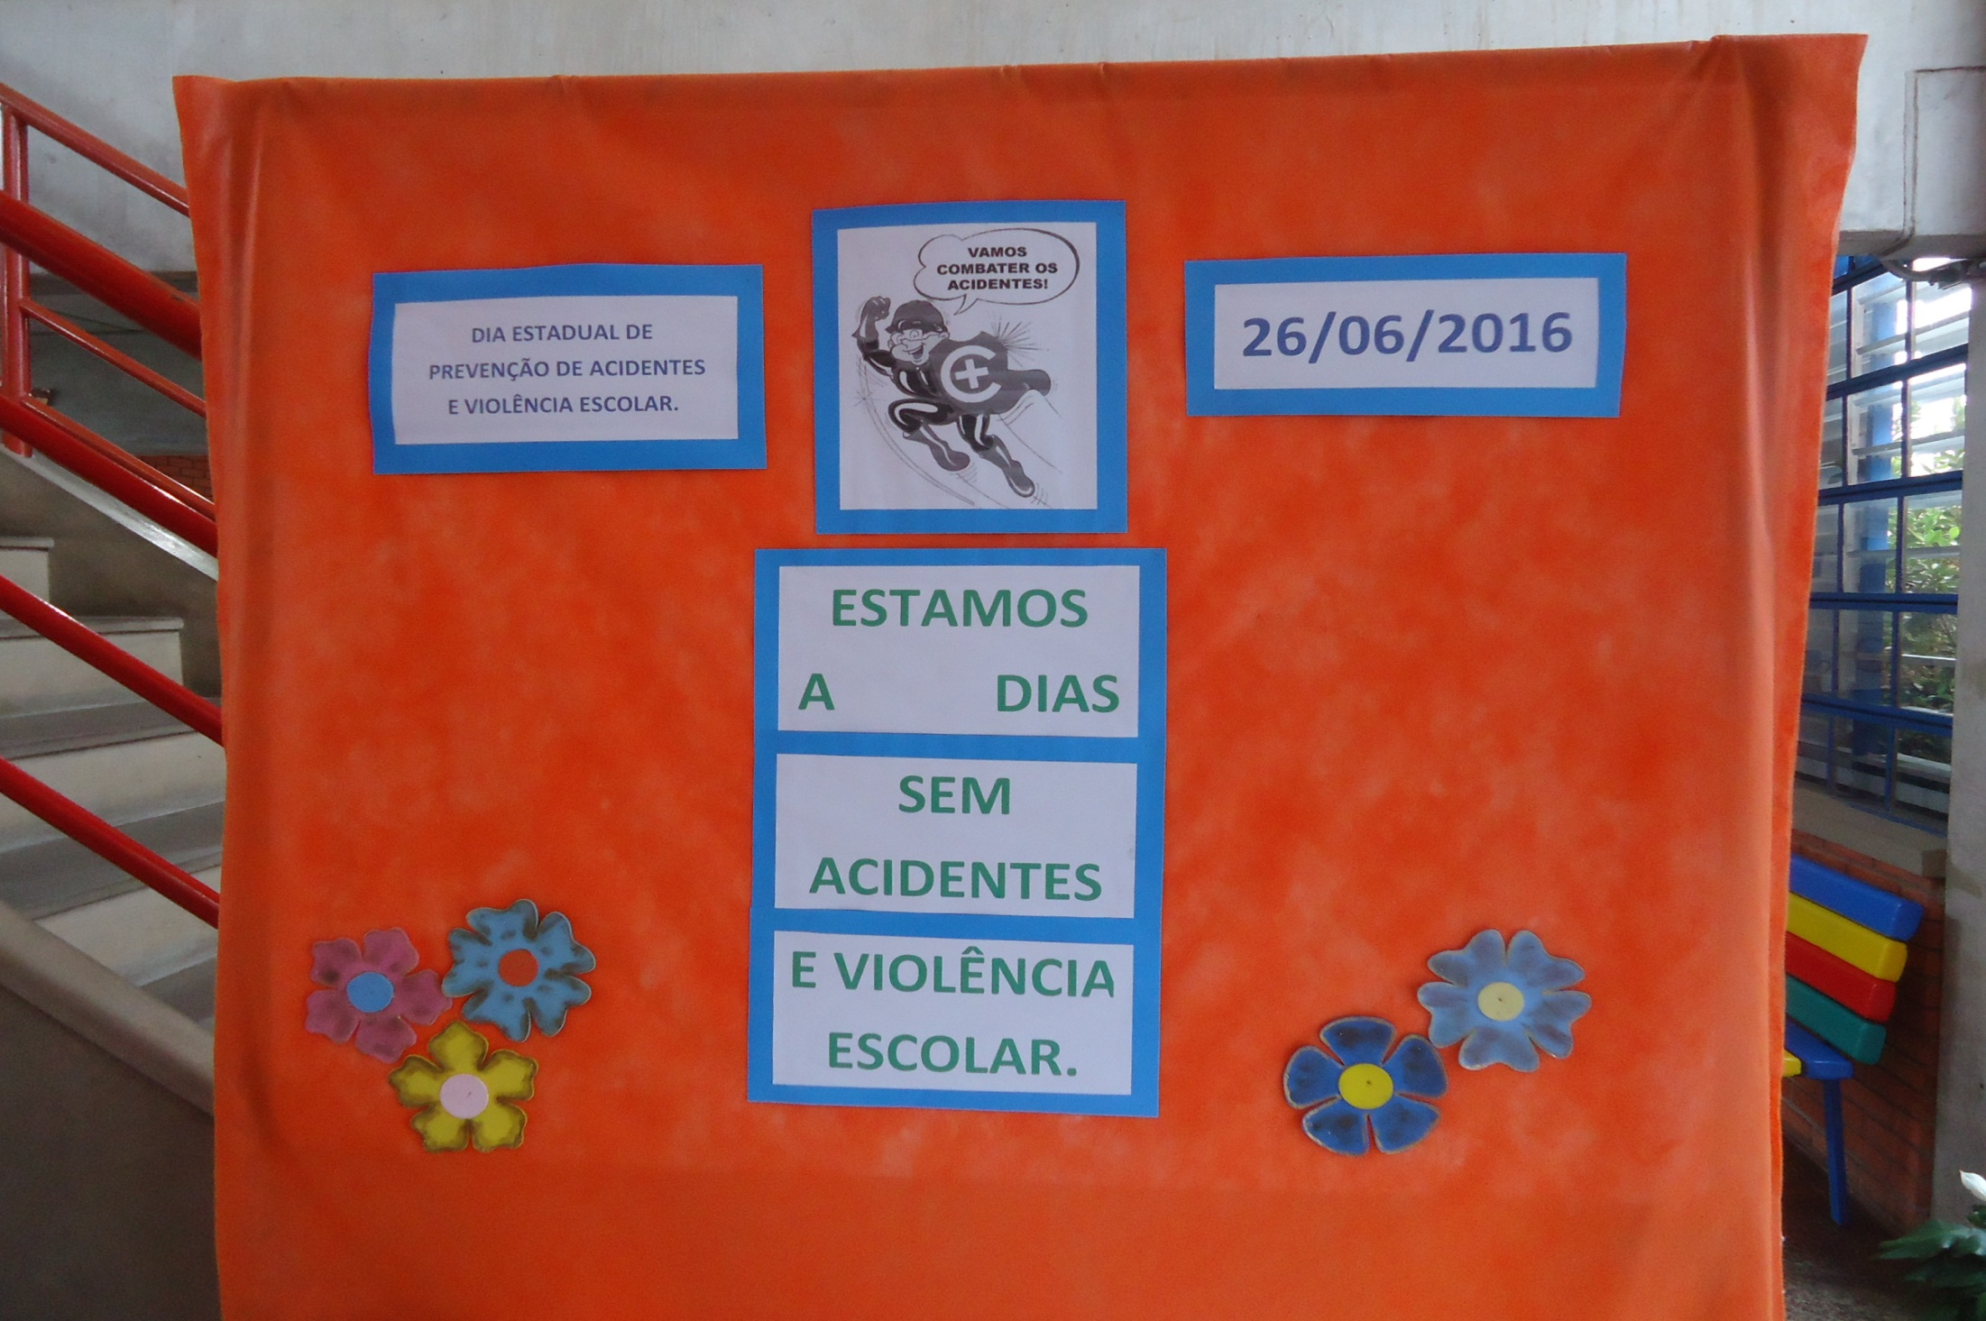
CUIDADO E ATENÇÃO

Slide 19
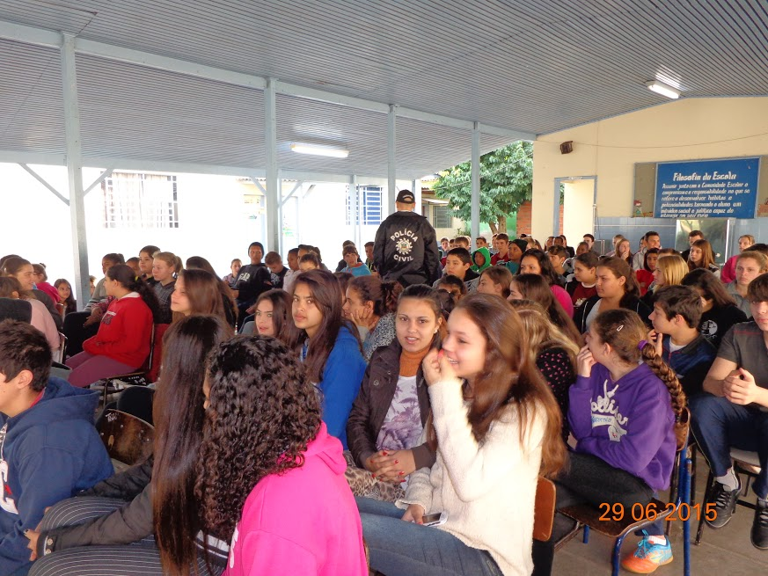
PALESTRAS/POLÍCIA CIVIL

Slide 20
PREVENÇÃO NO TRÂNSITO

Slide 21
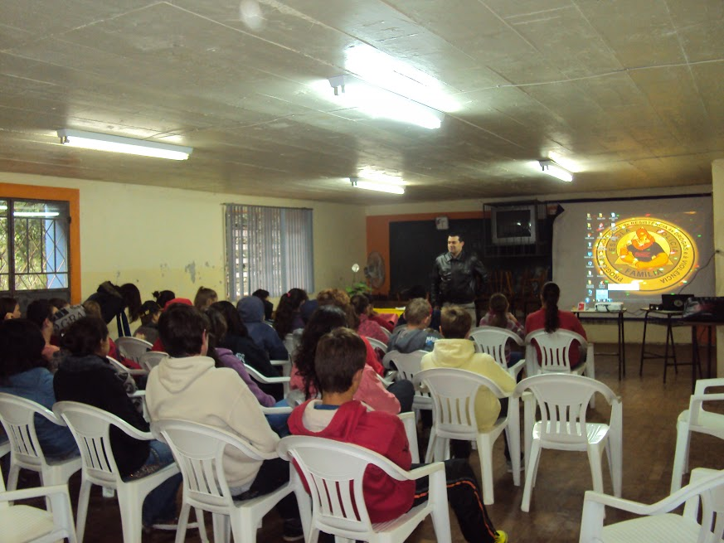
PROERD

Slide 22
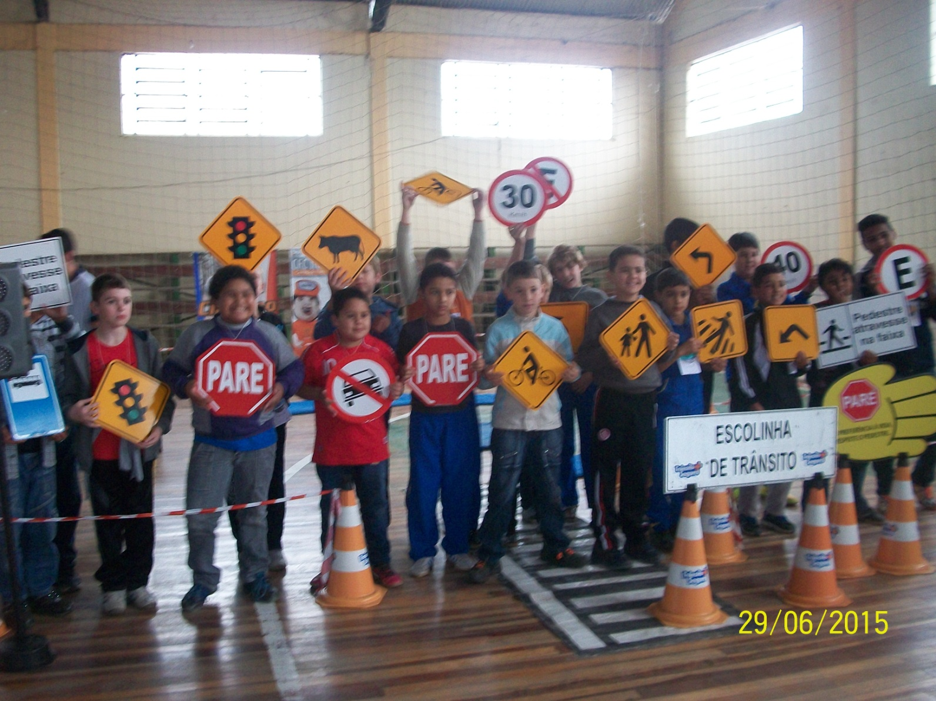
EDUCAÇÃO PARA O TRÂNSITO

Slide 23
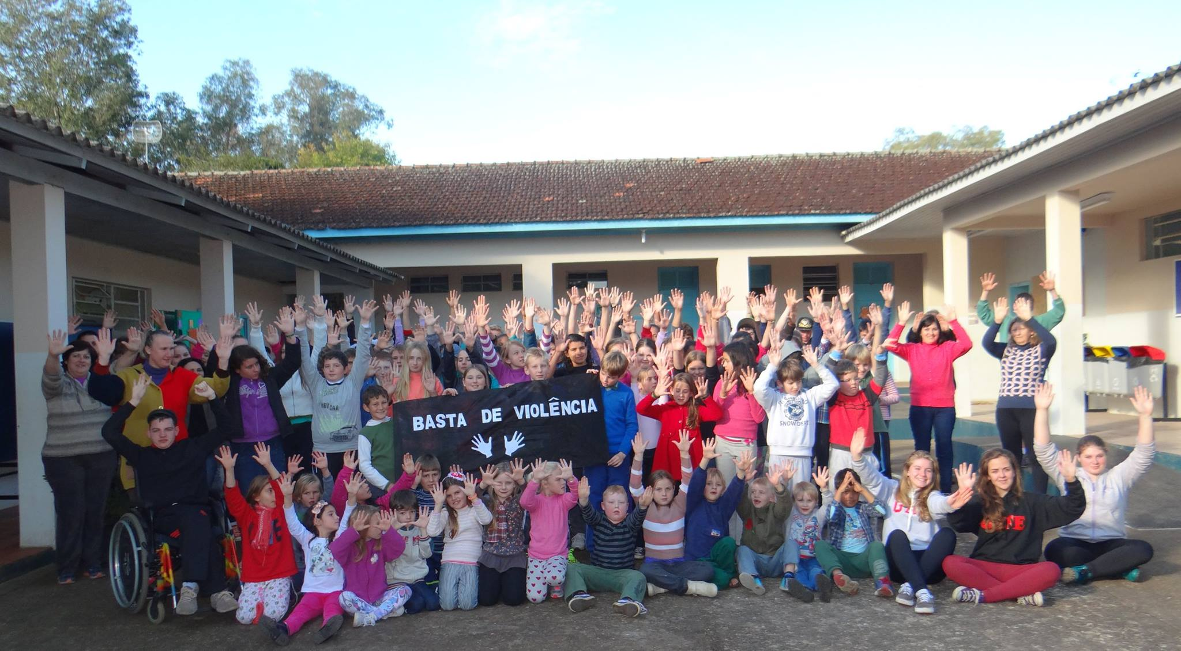
CONSCIENTIZAÇÃO

Slide 24
Promotoria da Educação

Slide 25
25 salas de Mediação das 30 CREs

Slide 26
GGI / SEGURANÇA PÚBLICA

Slide 27
Luciane Manfro
Coordenadora Estadual do Programa CIPAVE
www.cipave.rs.gov.br
GAB/SEDUC-RS (51)32884996
cipave@seduc.rs.gov.br / Fun Page www.facebook.com/cipave

